Slide 1
ROBOT CON ARDUINO
INTEGRANTES:
MARECO,NATANAEL, ARAOZ,RENZO ,JIMENEZ ,GENARO

Slide 2
Descripción del problema ,las soluciones e interesados:
EL ROBOT QUE VAMOS A REALIZAR ES UN MODELO PEQUEÑO. ESTE TIENE
COMO OBJETIVO INDICAR CON UN AVISO SONORO OBJETOS CERCANOS. NU-
ESTRO ROBOT TAMBIEN CONTIENE LUCES LEDS, LAS QUE NOS SIRVEN PARA
INDICAR GIROS.
LISTA DE MATERIALES :
PLACA DE ARDUINO: $6740
CONTROLADOR DE MOTOR L298N : $4790
CHASIS ROBOT 2wd :$12555
2 MOTORES REDUCTORES DE VELOCIDAD TT DE DOBLE:$4950C/U
RUEDAS :$5735
CABLES DUPONT :$2999
INTERRUPTOR:$2930
TOTAL:$51384
Solución elegida:
…el profe nos brinda los materiales.

Slide 3
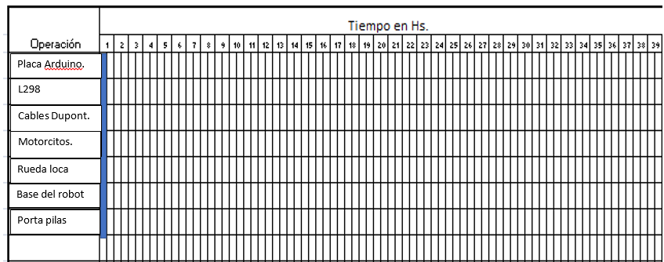
Diagrama de tiempos.

